Slide 1
Estudio por simulación del flujo confinado por cepillos poliméricos semif-flexibles
Universidad de Buenos Aires
Facultad de Ciencias Exactas y Naturales
Lic. Kevin Speyer
Director: Dr. Claudio Pastorino

Slide 2
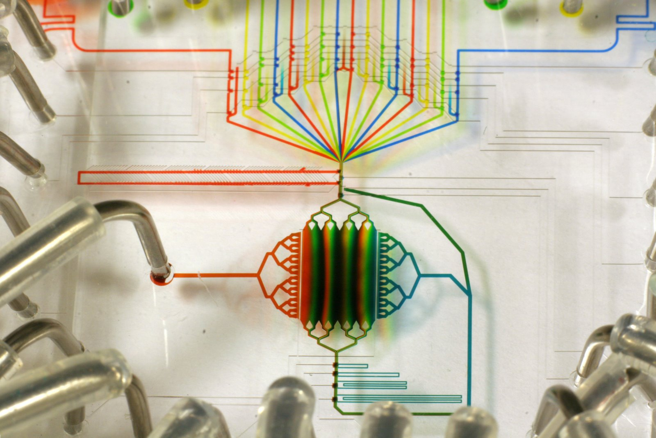
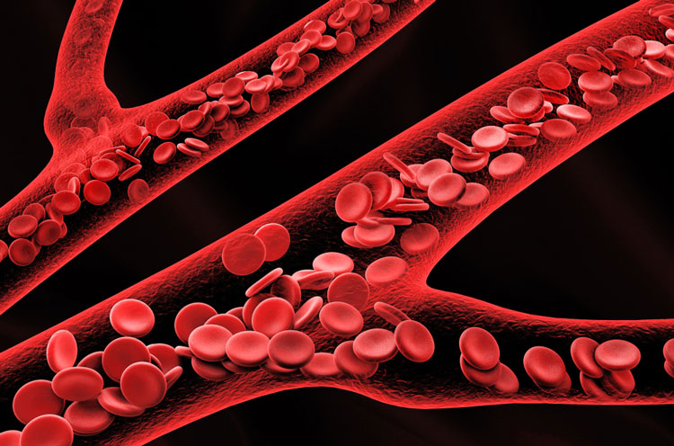
Introducción
Microfluídica
Dispositivo lab-on-chip
Capilares sanguineos
Defensa Doctorado – Lic. Kevin Speyer
Notes:
- Alto confinamiento. Relacion S/V alta
- Re bajo. Termino de inercia despreciable
- Dinámica depende fuertemente de interacción liquido - interfaz
- En biología: drug delivery, membrane dynamics
- Aplicaciones: lab-on-chip

Slide 3
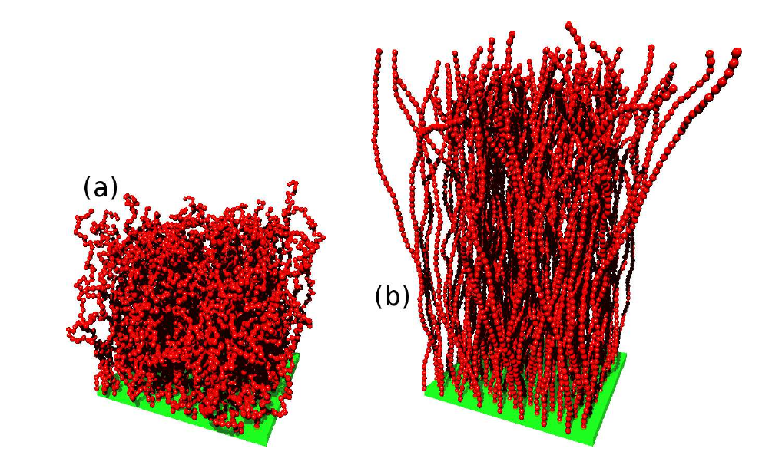
Introducción
Cepillos Poliméricos
Defensa Doctorado – Lic. Kevin Speyer
Notes:
- Polímeros anclados por monómero terminal al sustrato
- Aplicaciones: Estabilización de celulas, disminuyes fricción
- Muy estables
- SEMIFLEXIBILIDAD:
- Distintivo de este trabajo
- Poco estudiado hasta ahora
- Moléculas biológicas tienen rigidez

Slide 4
Introducción
Superhidrofobicidad
Defensa Doctorado – Lic. Kevin Speyer
Notes:
- Estado Fakir
- Wenzel vs Cassie-Baxter
- Aplicaciones tecnologias interesantes: Biofouling, superficies autolimpiantes
- Reducciond e friccion

Slide 5
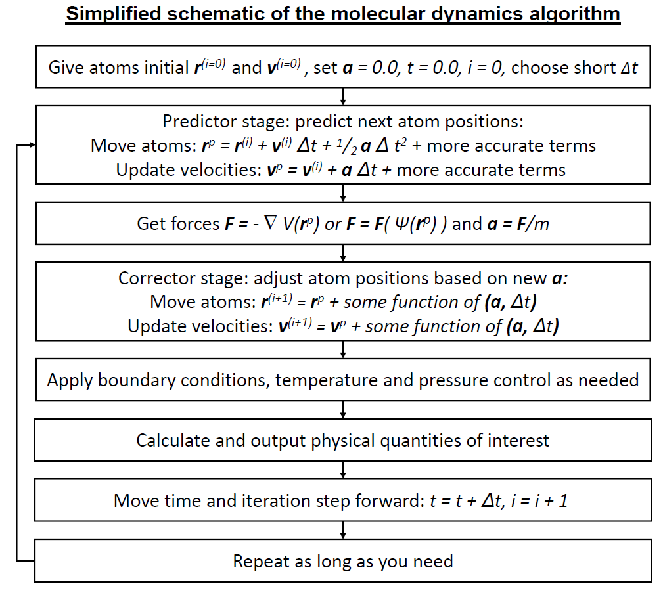
Técnica
Dinámica Molecular
Defensa Doctorado – Lic. Kevin Speyer
Notes:
- Inicio de sistema
- Calculo de fuerzas
- paso temporal

Slide 6
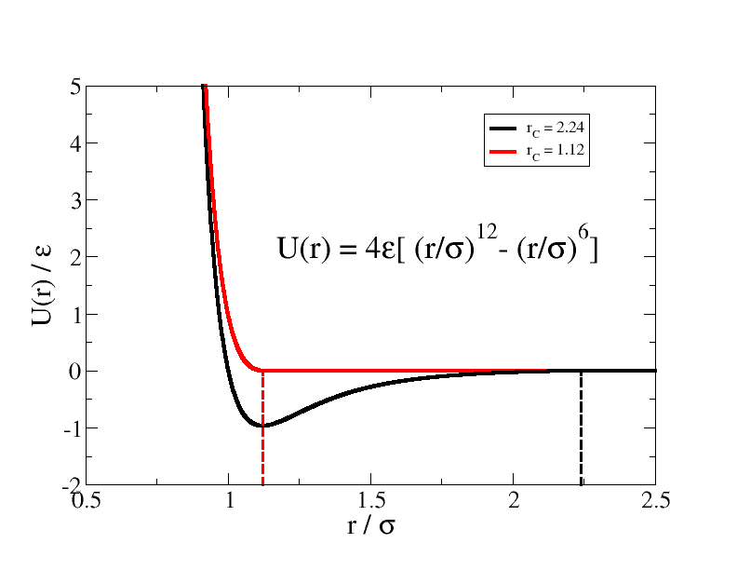
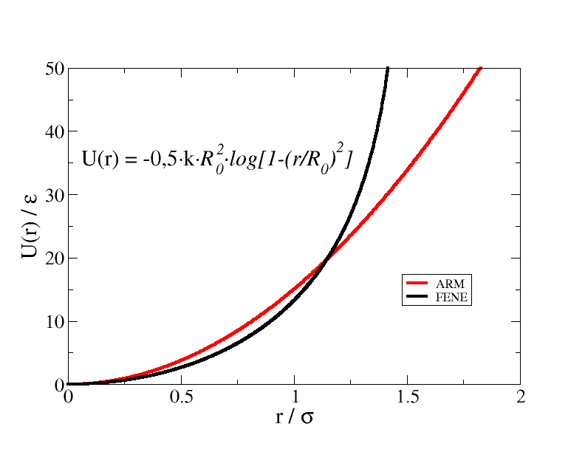
Técnica
Interacciones
Lennard-Jones
FENE
Defensa Doctorado – Lic. Kevin Speyer
Notes:
- FENE
- LJ superhidro
- Da las unidades de energia y distancia

Slide 7
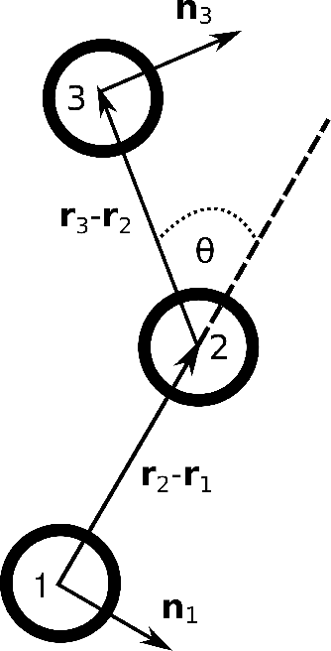
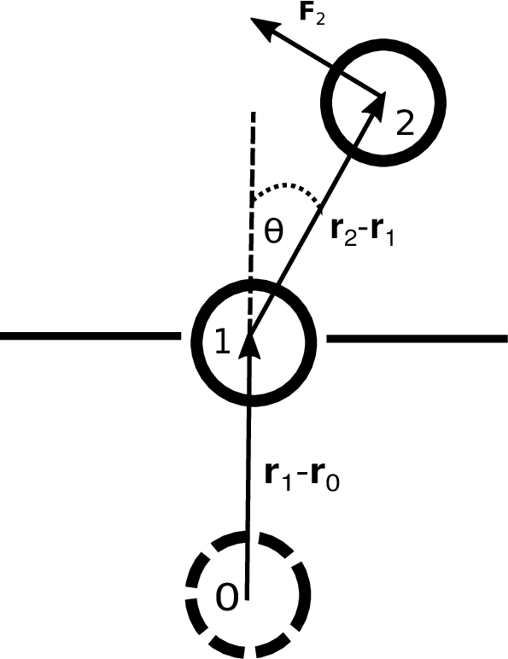
Técnica
Rigidez
Dentro de la cadena
Orientacion
Defensa Doctorado – Lic. Kevin Speyer
Notes:
- FENE
- LJ superhidro
- Da las unidades de energia y distancia

Slide 8
Técnica
Termostato
Defensa Doctorado – Lic. Kevin Speyer
Notes:
- DPD se implementa de a pares
- conserva momento local
- setea la temperatura. KT=0.8 da un liquido

Slide 9
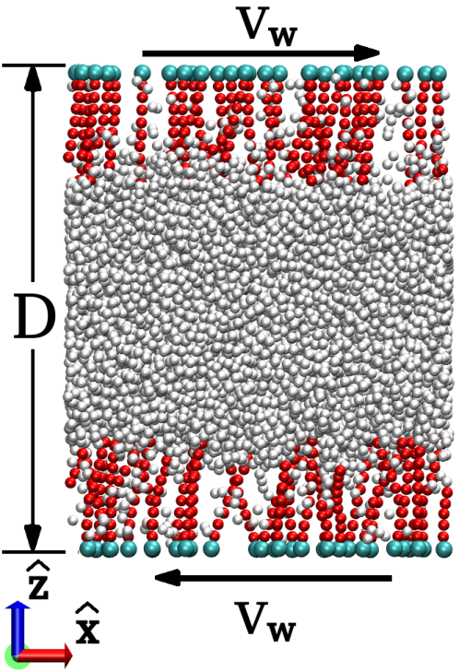
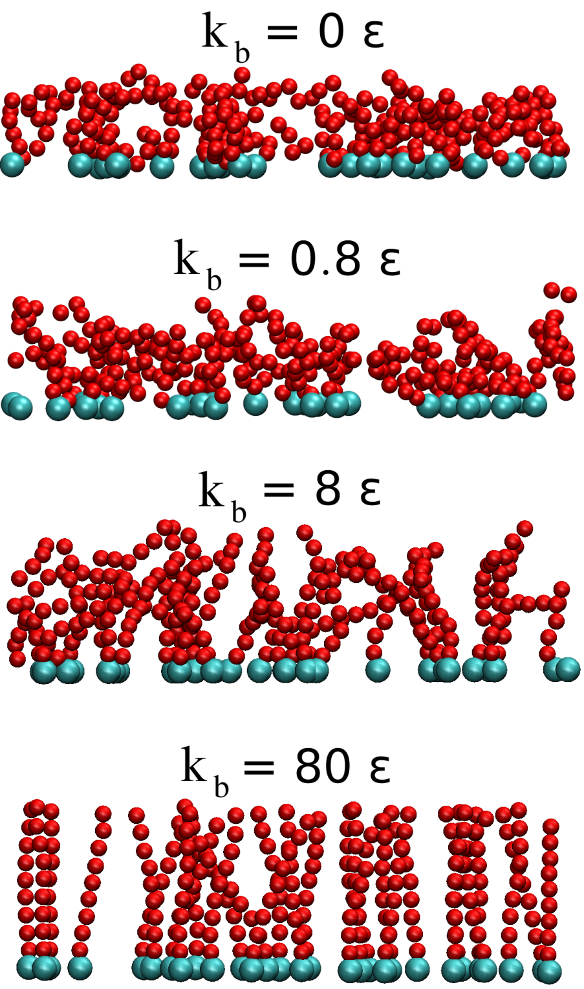
Cepillos poliméricos en equilibrio y bajo flujo en régimen superhidrofóbico
Sistema de Estudio
Defensa Doctorado – Lic. Kevin Speyer
Notes:
- cambia estructura on kb
- Robusto ante perturbaciones

Slide 10
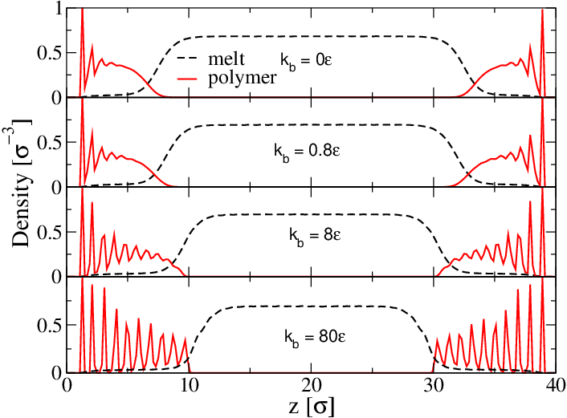
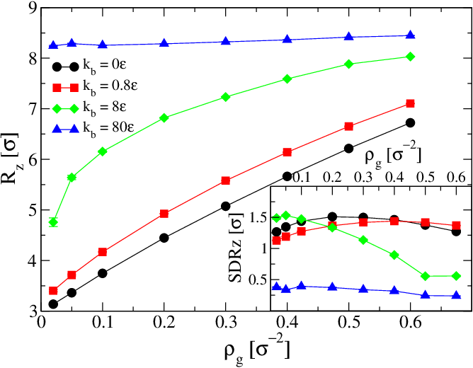
Cepillos poliméricos en equilibrio y bajo flujo en régimen superhidrofóbico
Altura del cepillo vs densidad de fijado
Defensa Doctorado – Lic. Kevin Speyer
Notes:
- Altura del cepillo crece con gd
- A gd alta todo tiene a ser igual
- Altura del cepillo crece con kb
- Dinámica depende de kb

Slide 11
Cepillos poliméricos en equilibrio y bajo flujo en régimen superhidrofóbico
Fuera de Equilibrio
Defensa Doctorado – Lic. Kevin Speyer
Notes:
- Fuera de equilibrio

Slide 12
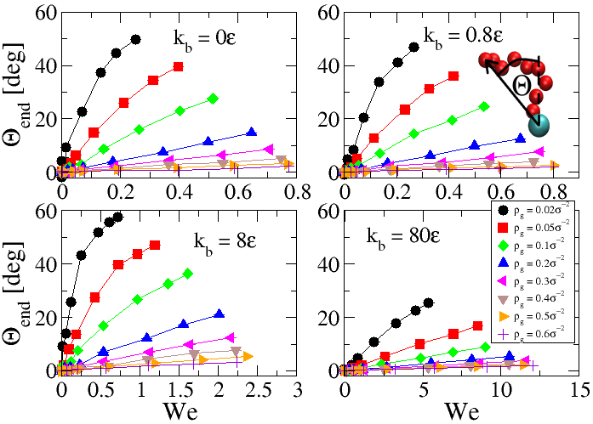
Cepillos poliméricos en equilibrio y bajo flujo en régimen superhidrofóbico
Inclinación de las cadenas en función del flujo
Defensa Doctorado – Lic. Kevin Speyer
Notes:
- Inclinacion depende de We y kb
- Las de lp= lc son las que mas se inclinan

Slide 13
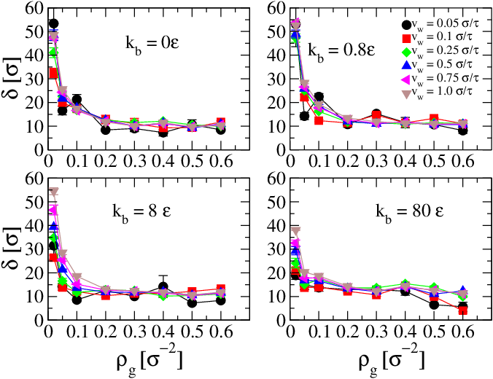
Cepillos poliméricos en equilibrio y bajo flujo en régimen superhidrofóbico
Deslizamiento del líquido sobre el cepillo
Defensa Doctorado – Lic. Kevin Speyer
Notes:
- slip depende de gd.
- a baja gd hay dependencia con kb

Slide 14
Estudio del flujo bifásico en un nanocanal revestido por cepillos poliméricos semi-flexibles
Sistema de Estudio
Defensa Doctorado – Lic. Kevin Speyer
Notes:
- Gota en coexistencia con vapor
- Flujo bifásico
- Fuerza externa constante
- Estudio en función de rigidez

Slide 15
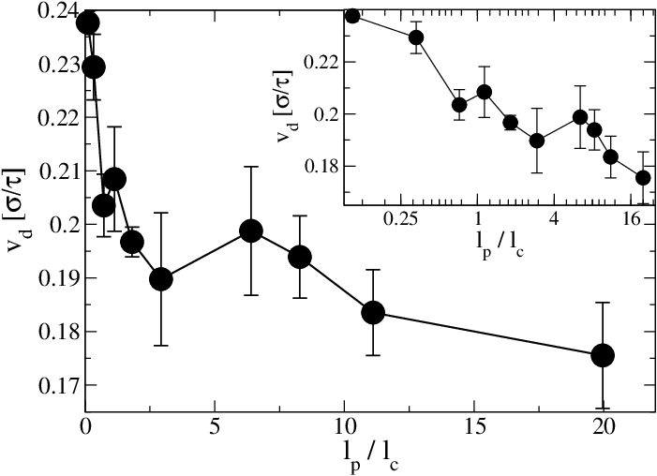
Estudio del flujo bifásico en un nanocanal revestido por cepillos poliméricos semi-flexibles
Transporte en función de la rigidez
Defensa Doctorado – Lic. Kevin Speyer
Notes:
- Velocidad de la gota en función de rigidez
- Lz se ajusto para que la gota sea siempre igual para todo lp. De aca las incertezas
- Primero vd baja rápido con lp, despues baja poco

Slide 16
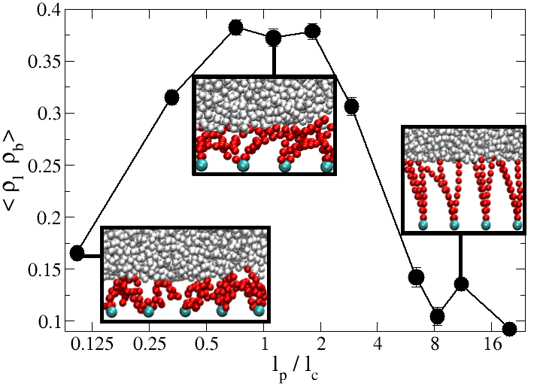
Estudio del flujo bifásico en un nanocanal revestido por cepillos poliméricos semi-flexibles
Transporte en función de la rigidez
Defensa Doctorado – Lic. Kevin Speyer
Notes:
- Velocidad de la gota en función de rigidez
- Lz se ajusto para que la gota sea siempre igual para todo lp. De aca las incertezas
- Primero vd baja rápido con lp, despues baja poco

Slide 17
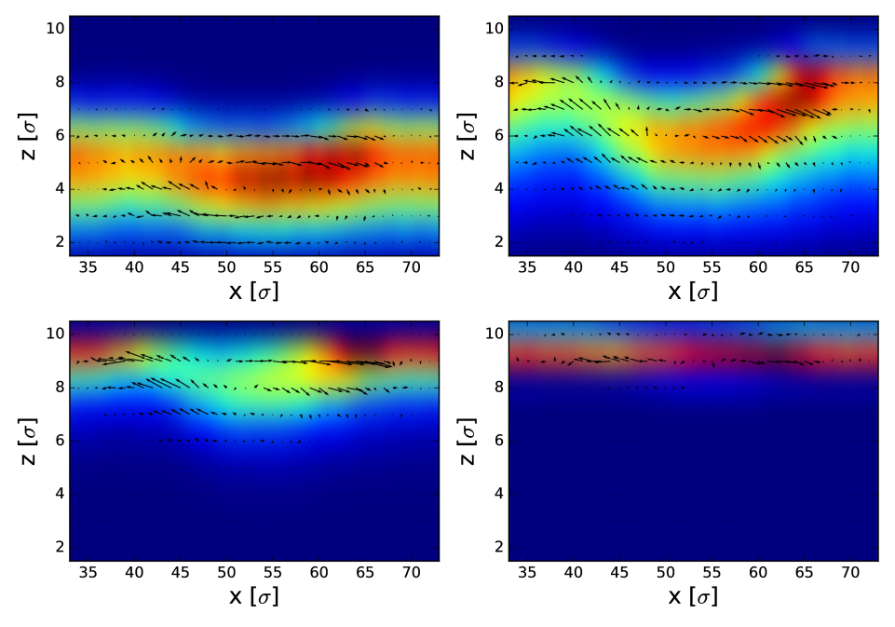
Estudio del flujo bifásico en un nanocanal revestido por cepillos poliméricos semi-flexibles
Dinámica interna del cepillo
Defensa Doctorado – Lic. Kevin Speyer
Notes:
- Sistema Estudiado (con peli)
- vd vs lp
- Brush_Drop Overlap
- Brush moment profile
- Velocidad capa lindante vs lp

Slide 18
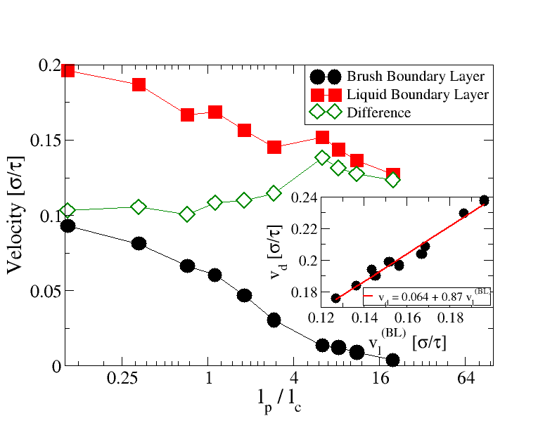
Estudio del flujo bifásico en un nanocanal revestido por cepillos poliméricos semi-flexibles
Influencia de la dinámica del cepillo en la gota
Defensa Doctorado – Lic. Kevin Speyer
Notes:
- Sistema Estudiado (con peli)
- vd vs lp
- Brush_Drop Overlap
- Brush moment profile
- Velocidad capa lindante vs lp

Slide 19
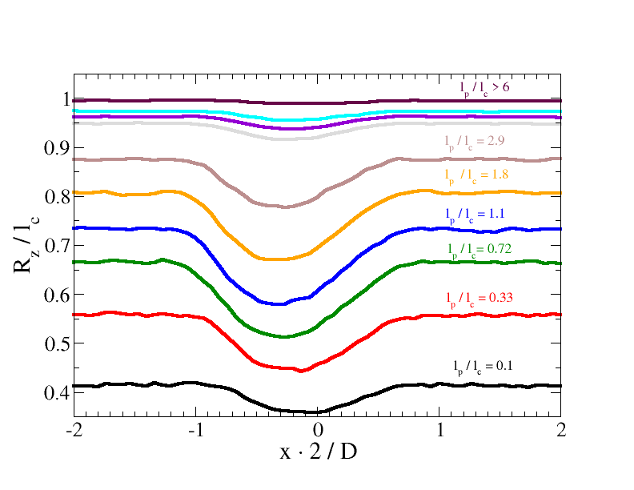
Estudio del flujo bifásico en un nanocanal revestido por cepillos poliméricos semi-flexibles
Deformación del cepillo vs rigidez
Defensa Doctorado – Lic. Kevin Speyer
Notes:
- Sistema Estudiado (con peli)
- vd vs lp
- Brush_Drop Overlap
- Brush moment profile
- Velocidad capa lindante vs lp

Slide 20
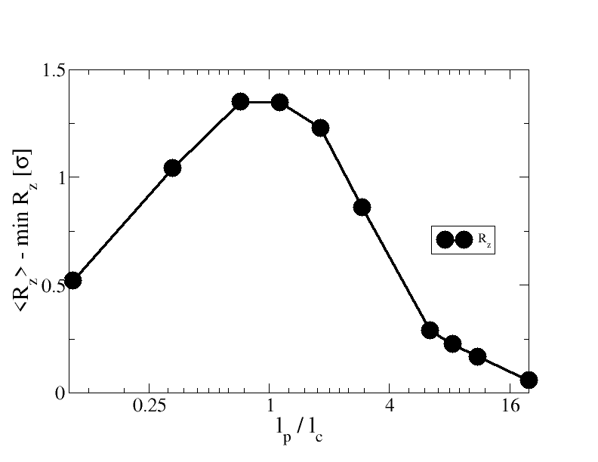
Estudio del flujo bifásico en un nanocanal revestido por cepillos poliméricos semi-flexibles
Deformación del cepillo vs rigidez
Defensa Doctorado – Lic. Kevin Speyer
Notes:
- Sistema Estudiado (con peli)
- vd vs lp
- Brush_Drop Overlap
- Brush moment profile
- Velocidad capa lindante vs lp

Slide 21
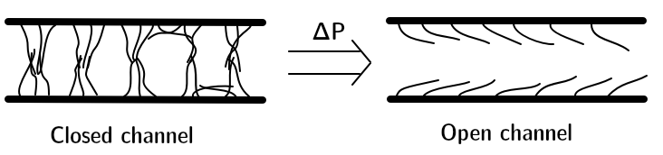
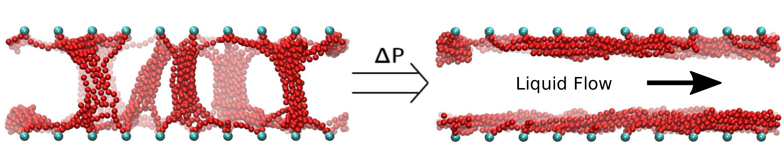
Cepillos poliméricos como válvulas en nanocanales
Sistema Estudiado
Defensa Doctorado – Lic. Kevin Speyer
Notes:
- Presentacion del Sistema
- Q vs Fext
- Q vs lp (open and closed channel)
- Theta y Rz vs lp
- Q vs Fext all gd
- Q vs Fext all solvQual

Slide 22
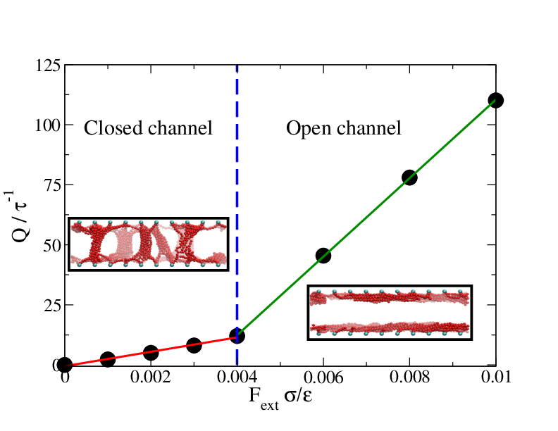
Cepillos poliméricos como válvulas en nanocanales
Sistema Estudiado
Defensa Doctorado – Lic. Kevin Speyer
Notes:
- Presentacion del Sistema
- Q vs Fext
- Q vs lp (open and closed channel)
- Theta y Rz vs lp
- Q vs Fext all gd
- Q vs Fext all solvQual

Slide 23
Cepillos poliméricos como válvulas en nanocanales
Apertura del Canal
Defensa Doctorado – Lic. Kevin Speyer
Notes:
- Presentacion del Sistema
- Q vs Fext
- Q vs lp (open and closed channel)
- Theta y Rz vs lp
- Q vs Fext all gd
- Q vs Fext all solvQual

Slide 24
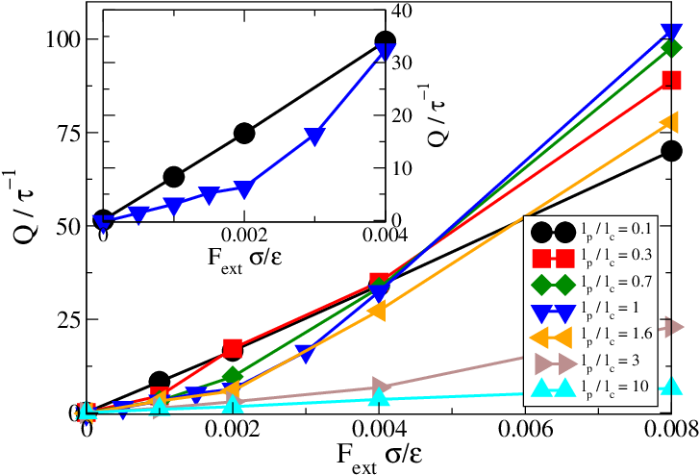
Cepillos poliméricos como válvulas en nanocanales
Caudal vs Fuerza Externa
Defensa Doctorado – Lic. Kevin Speyer
Notes:
- Presentacion del Sistema
- Q vs Fext
- Q vs lp (open and closed channel)
- Theta y Rz vs lp
- Q vs Fext all gd
- Q vs Fext all solvQual

Slide 25
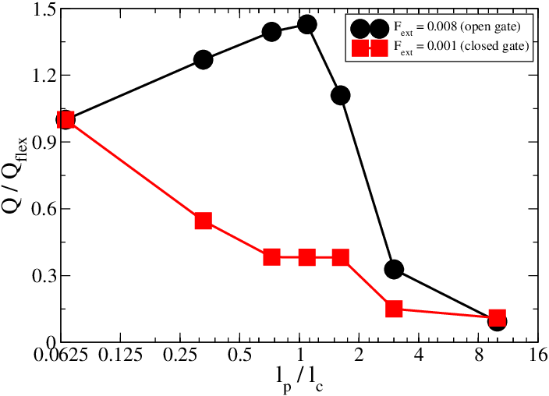
Cepillos poliméricos como válvulas en nanocanales
Caudal vs Rigidez
Defensa Doctorado – Lic. Kevin Speyer
Notes:
- Presentacion del Sistema
- Q vs Fext
- Q vs lp (open and closed channel)
- Theta y Rz vs lp
- Q vs Fext all gd
- Q vs Fext all solvQual

Slide 26
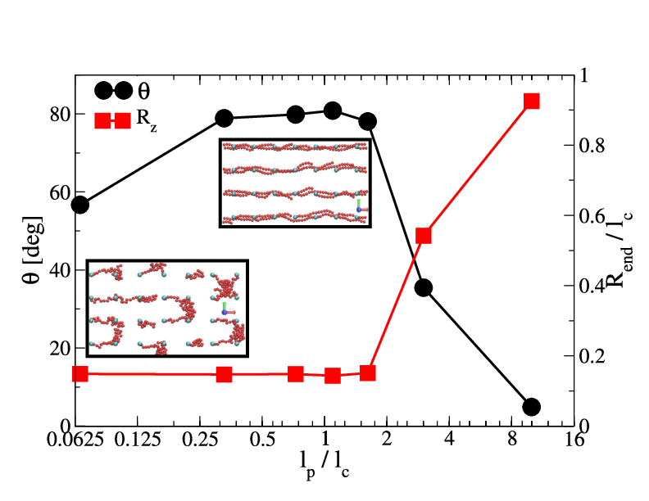
Cepillos poliméricos como válvulas en nanocanales
Caudal vs Rigidez
Defensa Doctorado – Lic. Kevin Speyer
Notes:
- Presentacion del Sistema
- Q vs Fext
- Q vs lp (open and closed channel)
- Theta y Rz vs lp
- Q vs Fext all gd
- Q vs Fext all solvQual

Slide 27
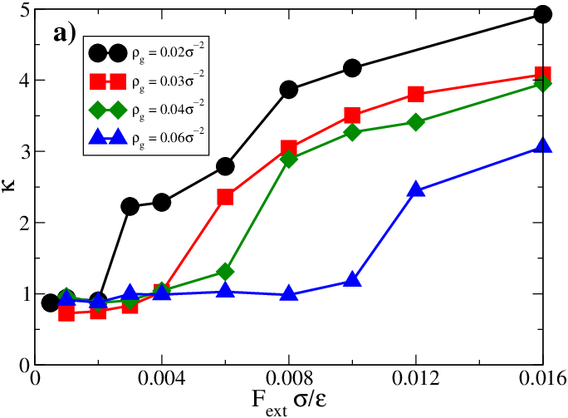
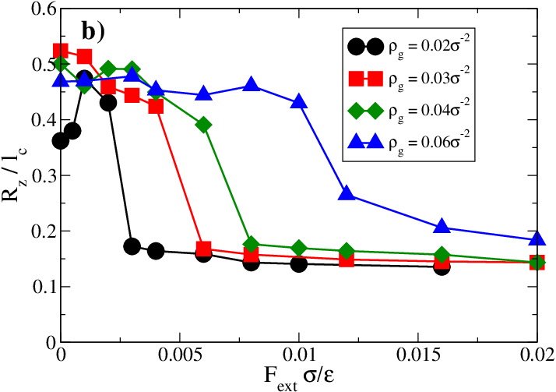
Cepillos poliméricos como válvulas en nanocanales
Caudal vs Densidad de Fijado
Defensa Doctorado – Lic. Kevin Speyer
Notes:
- Presentacion del Sistema
- Q vs Fext
- Q vs lp (open and closed channel)
- Theta y Rz vs lp
- Q vs Fext all gd
- Q vs Fext all solvQual

Slide 28
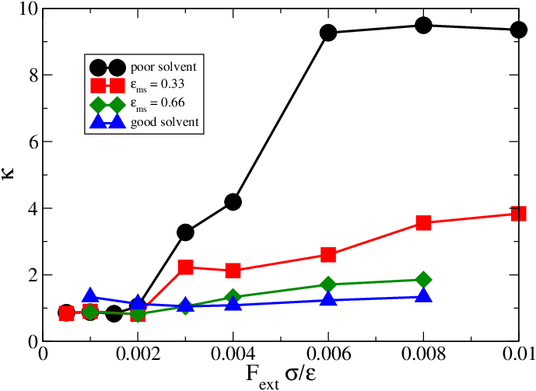
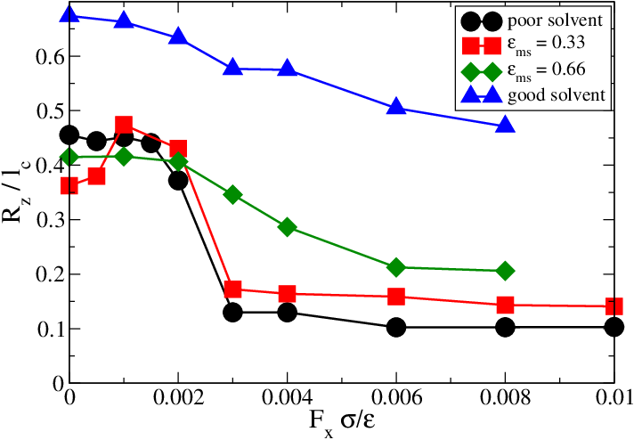
Cepillos poliméricos como válvulas en nanocanales
Caudal vs Afinidad del Solvente
Defensa Doctorado – Lic. Kevin Speyer
Notes:
- Presentacion del Sistema
- Q vs Fext
- Q vs lp (open and closed channel)
- Theta y Rz vs lp
- Q vs Fext all gd
- Q vs Fext all solvQual

Slide 29
Conclusiones
- El deslizamiento del líquido sobre el cepillo depende fuertemente de la afinidad química
- La deformación del cepillo presenta un comportamiento no trivial con la rigidez de las cadenas
- La dinámica interna del cepillo polimérico puede incidir en caudal de líquido a través del canal
- La rigidez de las cadenas puede mejorar el comportamiento de válvulas en nanocanales
Defensa Doctorado – Lic. Kevin Speyer
Notes:
- El comportamiento del sistema está determinado altamente por Ɛ
-

Slide 30
FIN
¡Gracias por su atención!
Defensa Doctorado – Lic. Kevin Speyer
Notes:
- El comportamiento del sistema está determinado altamente por Ɛ
-

Slide 31
Cepillos poliméricos como válvulas en nanocanales
Defensa Doctorado – Lic. Kevin Speyer
Notes:
- Presentacion del Sistema
- Q vs Fext
- Q vs lp (open and closed channel)
- Theta y Rz vs lp
- Q vs Fext all gd
- Q vs Fext all solvQual

Slide 32
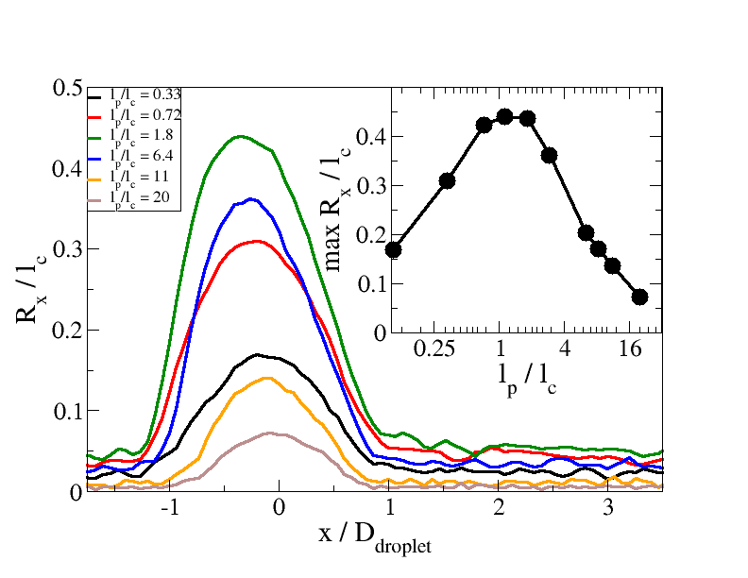
Cepillos poliméricos como válvulas en nanocanales
Defensa Doctorado – Lic. Kevin Speyer
Notes:
- Presentacion del Sistema
- Q vs Fext
- Q vs lp (open and closed channel)
- Theta y Rz vs lp
- Q vs Fext all gd
- Q vs Fext all solvQual

